Slide 1
ОКСИД УГЛЕРОДА (II) и(IV)
§ 23, упр. 7,8,10.

Slide 2
ОКСИД УГЛЕРОДА II
СО
монооксид углерода
угарный газ

Slide 3
ОКСИД УГЛЕРОДА II
Ц, З,
Плохо растворим в воде
Ткип. -192,1С`
Ядовит-0,2%в воздухе cмертельно!

Slide 4

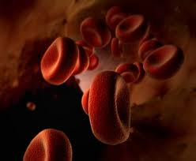
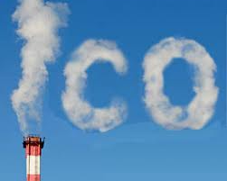

СО-угарный газ

Slide 5
Получение СО:
В газогенераторах:
С + 0₂ =СО₂ +402кДж
СО₂ + С = 2СО - 175кДж
С+Н2О=СО+Н2- Q
Водяной газ.

Slide 6
Получение СО
Сжигание углерода в свободном виде или в виде соединений(кокс,уголь,бензин)
1000`С
2С + 0₂ = 2 СО

Slide 7
Получение СО :
В лаборатории –
Н+ Т
НСООН Н2О + СО
Муравьиная
кислота

Slide 8
Химические свойства СО
1.При нагревании - восстановитель
с кислородом t° = 700°С:
2С ⁺²О+ 0₂=2С⁺⁴ 0₂+577кДж
С водой,с растворами кислот и щелочей не взаимодействует-
несолеобразующий оксид.

Slide 9
Химические свойства СО
При нагревании -восстановитель
с оксидами металлов:
С ⁺² О + Си ⁺² О = Си ⁰ + С ⁺⁴ 0₂
с хлором (на свету) :
СО + Сl₂ = СОСl₂ -ОВ-Фосген

Slide 10
ОКСИД УГЛЕРОДА (IV)
Углекислый газ
Диоксид углерода
С0₂
и(IV)

Slide 11
ОКСИД УГЛЕРОДА (IV)
Ц, З, Д _{возд} СО₂=1,5
о = с = о
Р (в 1V Н₂0 - 1V С0₂
при t° 15°С р = 1атм),

Slide 12
ОКСИД УГЛЕРОДА (IV)
При комн. Т⁰ и Р=60 атм.сжижается.
При испарении поглощается много тепла, превращается
С0₂(тв.) - хладагент («сухой лед»)
При т = (-78С) и Р=1атм. кипит-С0₂

Slide 13
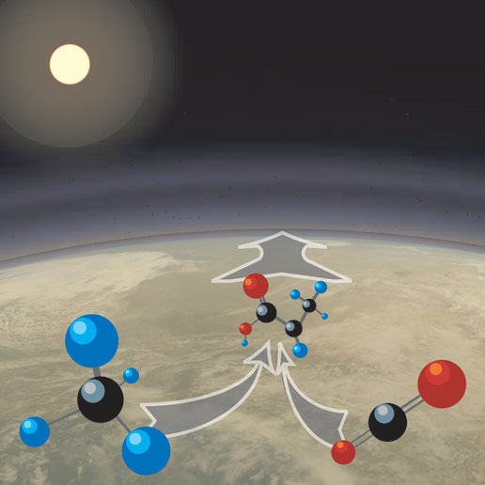

«Парниковый эффект»

Slide 14
Получение:
1)В промышленности- обжиг известняка: _{Т}
СаС0₃ =Са0 + C0₂

Slide 15
:
Получение со2
2) При сгорании углеродсодержащих веществ:
СН₄+20₂= C0₂+ 2Н₂0
метан

Slide 16
Получение:
3)В лаборатории - действием сильных кислот на карбонаты:
СаС0₃ + 2HCl = СаСl₂ + С0₂ + Н₂0
4)При медленном окислении в биохимических процессах.(дыхании,гниении,
брожении.)

Slide 17
Химические свойства:
Кислотный оксид C0₂
1) С0₂ + Н₂0 Н₂С0₃
2)С0₂+2NaOH =Na₂С0₃+ Н₂0
С0₂+NaOH = NaHС0₃

Slide 18
Химические свойства
При повышенной t° - окислительные свойства
С0₂ (тв.) + 2Mg = 2MgO + С°
«сухой лед»

Slide 19
Качественная реакция на со2
- помутнение известковой воды :
С0₂+Са(ОН)₂ —> СаС0₃ + Н₂0
СаС0₃+С0₂+ Н₂0 —>Са(НС0₃) ₂

Slide 20
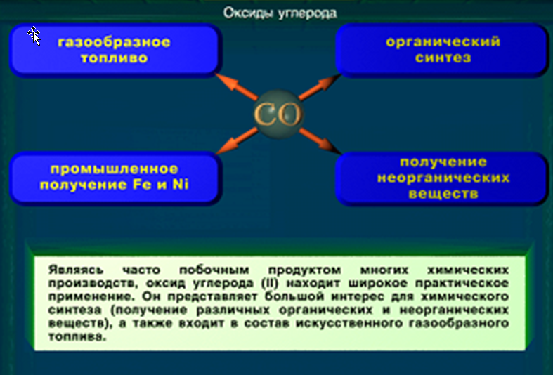
Применение СО

Slide 21
Применение СО2
В теплицах:
6С0₂ + 6Н₂0 —> С₆Н₁₂0₆ +60₂

Slide 22
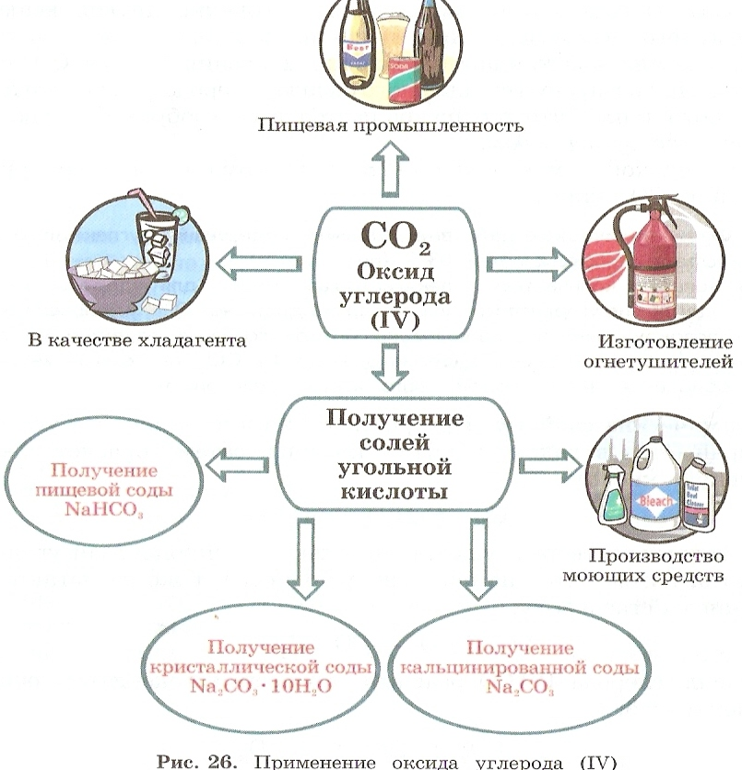

Slide 23
Закрепление
Как получают СО в лаборатории и в промышленности?
При каких условиях может образоваться угарный газ.
Горящая лучинка гаснет в азоте и в углекислом газе. Как эти газы можно отличить друг от друга?

Slide 24
1)Рассчитайте относительную плотность оксидов углерода (II) и (IV)
воздуху. Какой газ легче или тяжелее воздуха?
2) Напишите уравнения двух реакций, доказывающих, что диоксид углерода
относится к кислотным оксидам

Slide 25
Домашнее задание.
§ 23, упр. 7,8,10.

